Slide 1




Project
ER Model
專題
實體關係模型
DBMS 2023
專題報告
111971029 楊德倫
Relational
Schema
Report
關聯綱要
報告

Slide 2






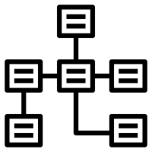


報告內容
專題題目、組名
隊長及隊員姓名學號與系級
每位成員負責之任務分工、貢獻百分比
需求分析
系統功能
ER Model
Relational Schema
系統架構
心得、收穫與建議

Slide 3
專題題目、組名
題目：小型電子商務網站 - 前台
組名：我讀書少，你不要騙我

Slide 4
隊長及隊員姓名學號與系級
楊德倫
111971029
資科碩專一

Slide 5
每位成員負責之任務分工、貢獻百分比
楊德倫
任務分工：全部
貢獻百分比：100 %

Slide 6
需求分析
使用者可以在尚未登入的情況下將商品加入購物車，動態調整購物車的商品數量和價格計算。
在建立訂單前，可隨時註冊帳號，在帳號註冊完成後送出訂單，檢視訂單列表，亦可檢視訂單的詳細資訊。
購物過程中，可以使用折價券，減少總價。

Slide 7
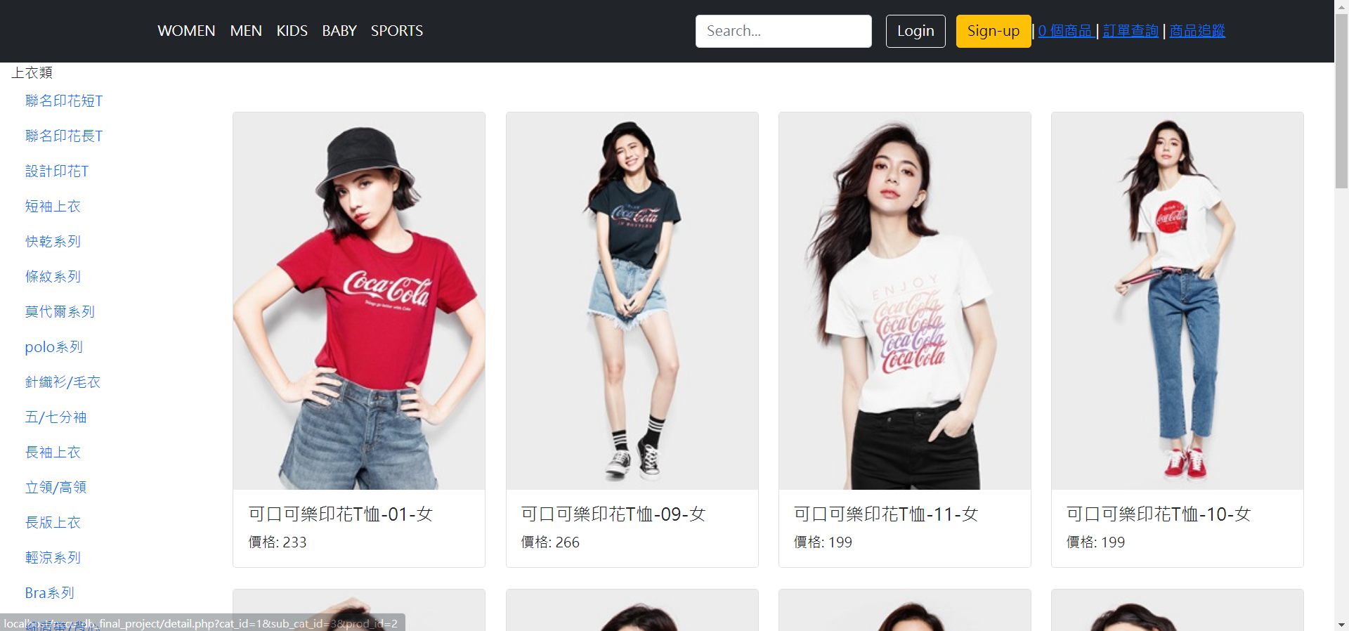
圖: 左側為商品種類選單超連結，右側為登入與購物車功能
系統功能
圖: 按下 WOMEN 可看到選單，按下選單後，可顯示對應商品

Slide 8
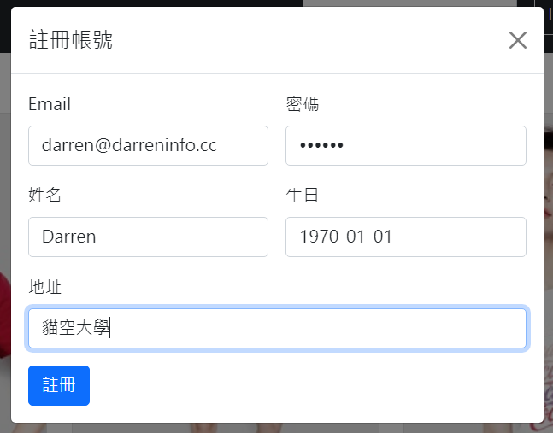
系統功能
圖: 會員註冊

Slide 9
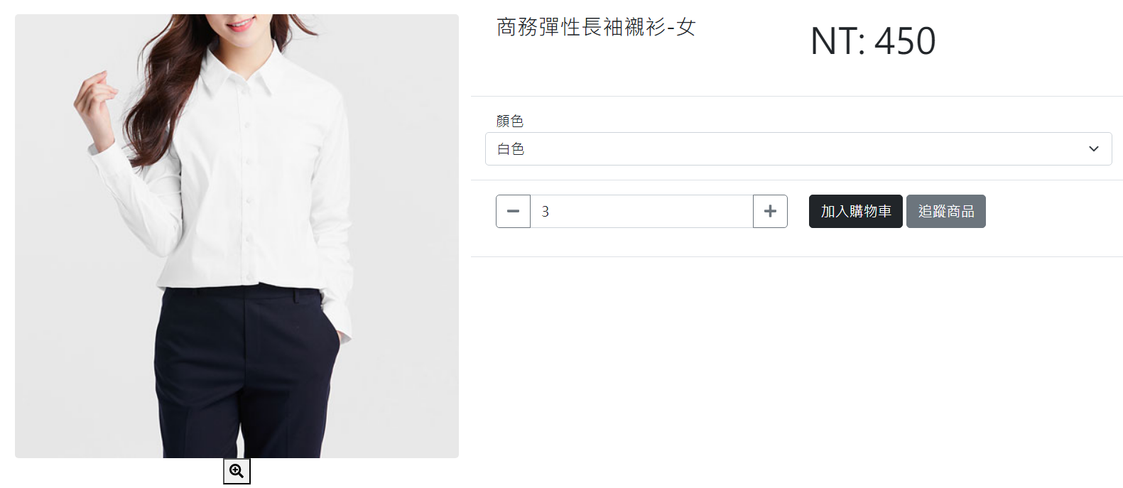
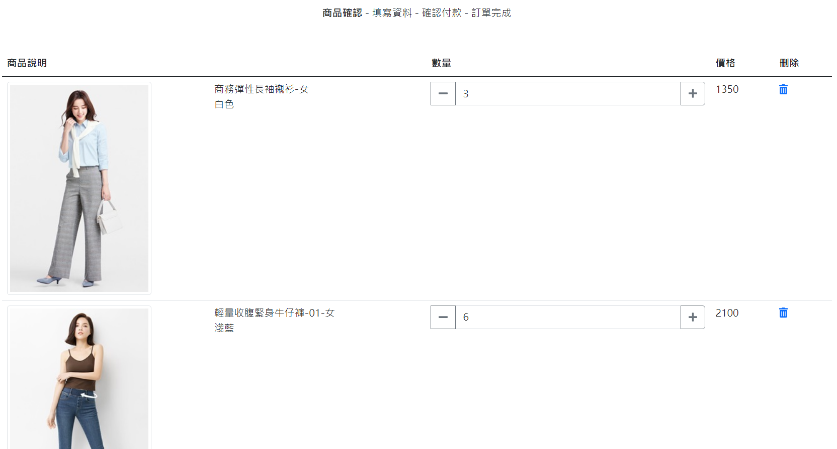
系統功能
圖: 選擇項目顏色、數量，並加入購物車，也可以追蹤商品
圖: 可以確認商品，並調整價格

Slide 10
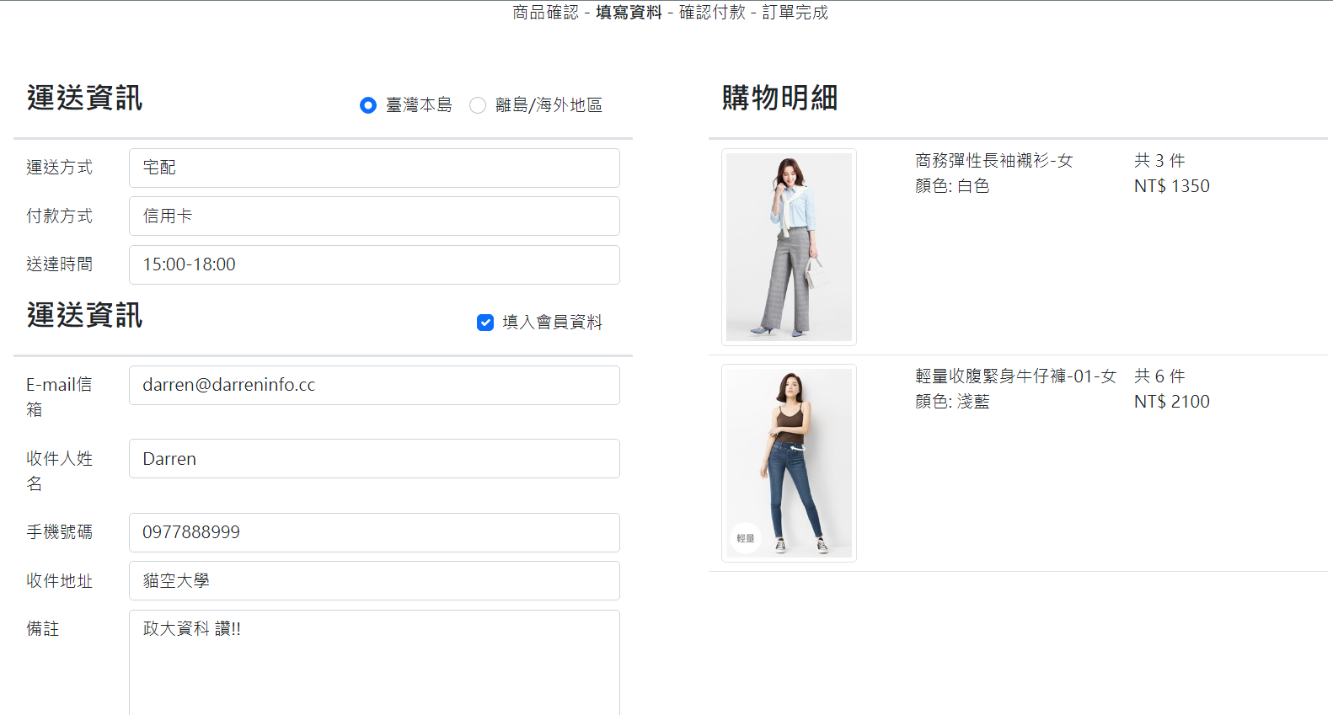
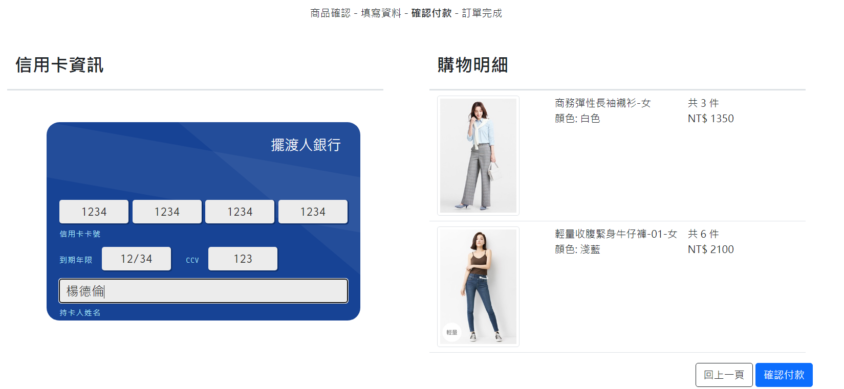
系統功能
圖: 填寫基本個人資料
圖: 填寫信用卡資訊

Slide 11
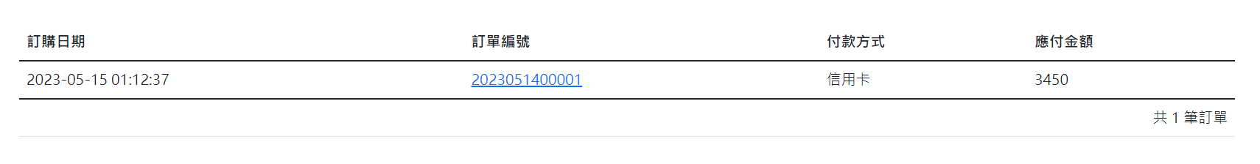
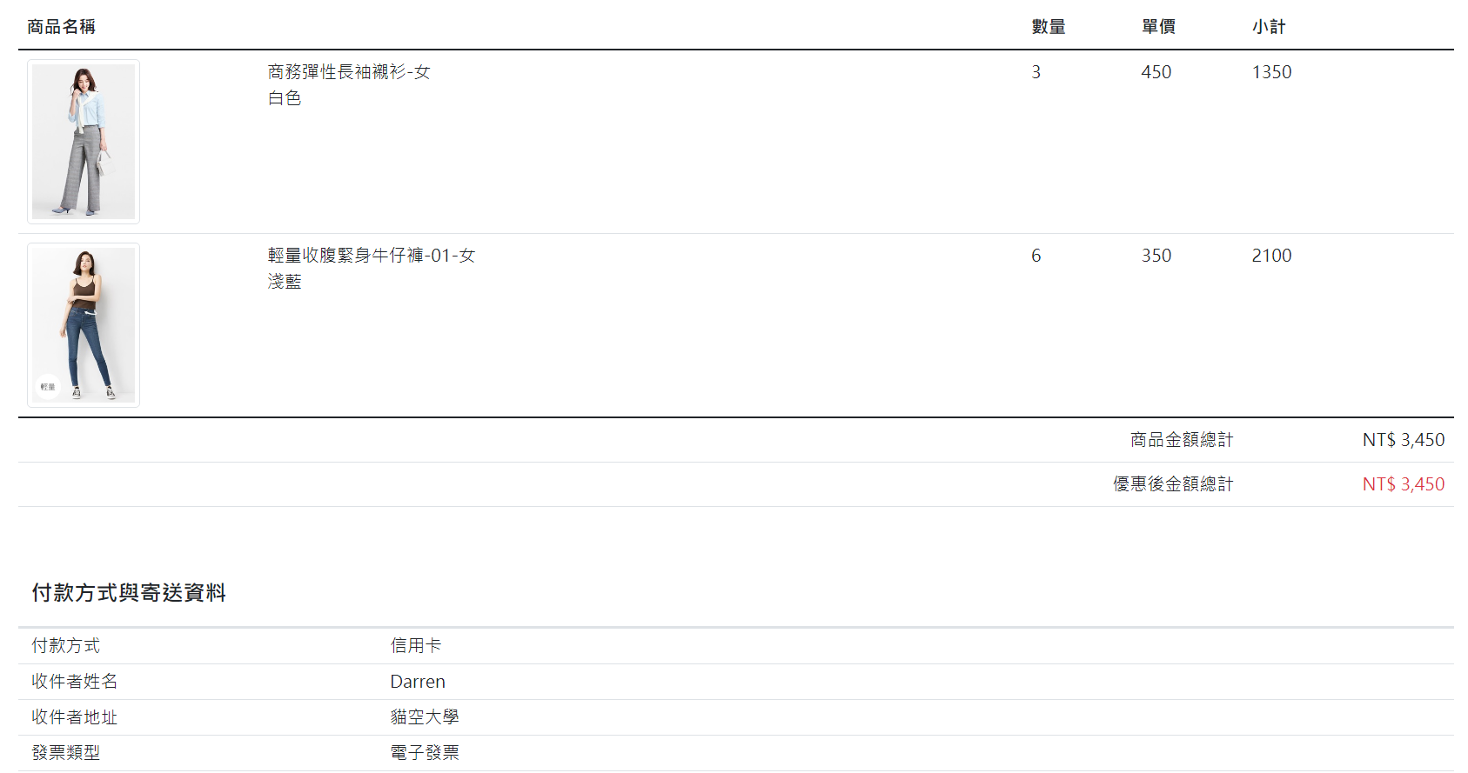
系統功能
圖: 訂購完成後，可檢視訂單
圖: 檢視訂單細節

Slide 12
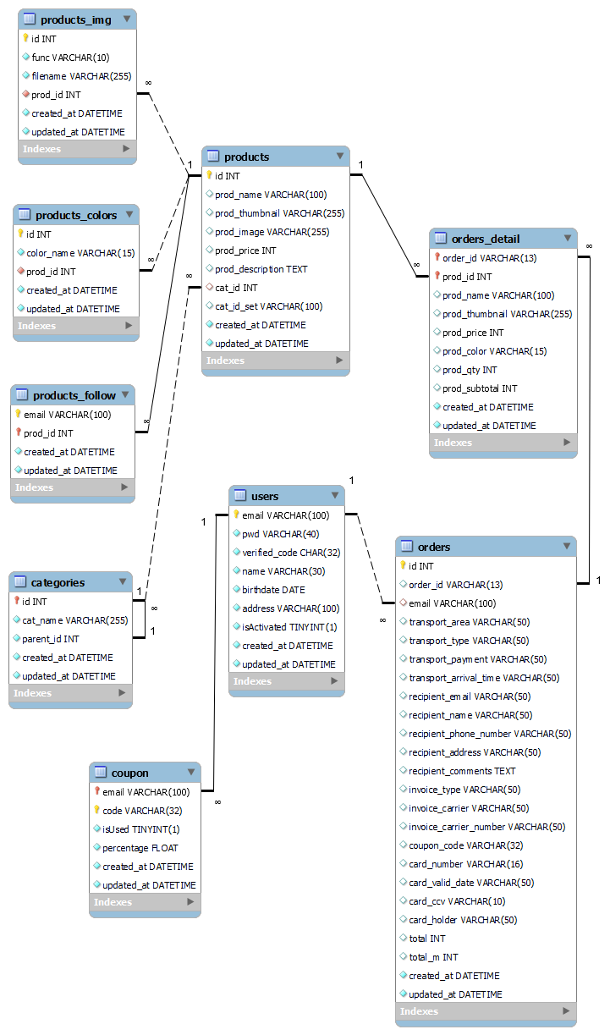
ER Model
Relational Schema

Slide 13
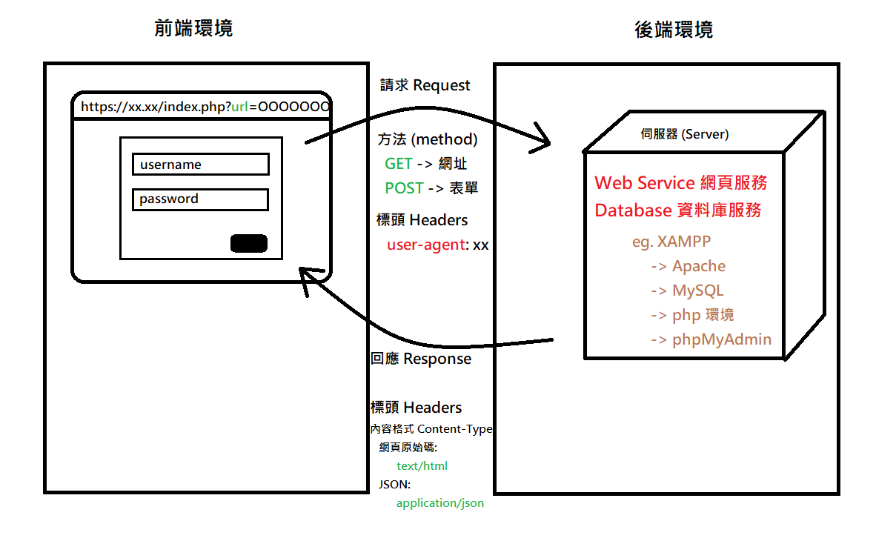
系統開發程式語言：PHP 7.x 或 8.x
DBMS與工具：MySQL、Workbench
系統模組：XAMPP、phpMyAdmin
系統架構
圖: 傳統的請求 (requests) 與回應 (responses)

Slide 14
感謝沈老師與助教所提供的教學內容，非常豐富，可惜這學期的選課策略不佳，修了 15 學分，每科準備起來非常不容易，加上工作加班與準備臺大博士班考試，到學期末已經氣力放盡，無暇顧及所有選修科目，所以期末成績不佳。
然而慶幸的，是臺大資訊網路與多媒體研究所錄取的消息，在口試的過程中，有用到沈老師上課所用到的知識，非常感謝沈老師在課堂上的補充與用心教學，也謝謝助教花費這麼多寶貴時間來協助學生完成課業。
非常感謝老師與助教！
心得、收穫與建議

Slide 15

111971029 楊德倫
感謝聆聽

